Slide 1


REA
R
E
A
Sebastian
thydewa

Slide 2

REA
Sebastian
thydewa

Slide 3

REA
Sebastian
thydewa

Slide 4

REA
Sebastian
thydewa

Slide 5

REA
Sebastian
thydewa

Slide 6
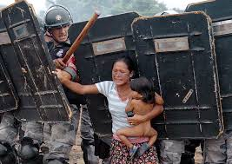
Foto: Luiz Vasconcelos/A Crítica/Agência Estado
Indígena brasileira vestida 2008

Slide 7


Slide 8

REA
Sebastian
thydewa

Slide 9
Lei 11.645 / 2008
Nos estabelecimentos de ensino fundamental e de ensino médio, públicos e privados, torna-se obrigatório o estudo da história e cultura afro-brasileira e indígena

Slide 10
REA
Sebastian
thydewa

Slide 11

REA
Sebastian
thydewa

Slide 12





REA
Sebastian
thydewa

Slide 13
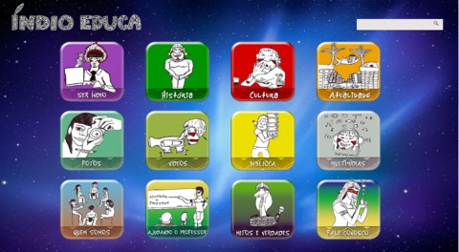
REA
www.indioeduca.org
Sebastian
thydewa

Slide 14
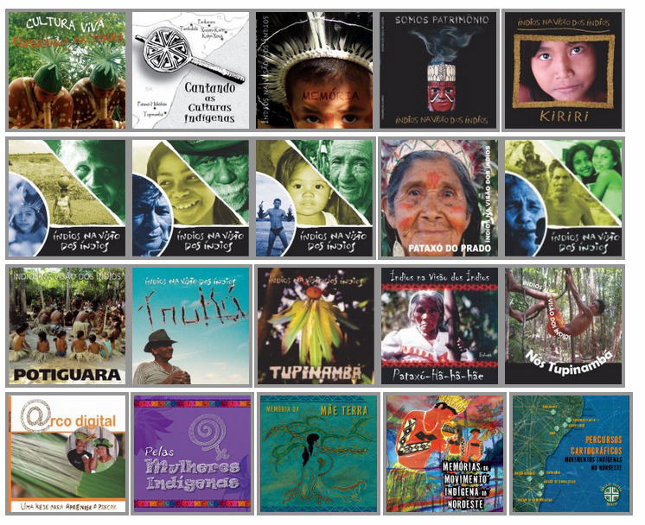
www.thydewa.org/downloads

Slide 15


